Slide 1





大数据开发技术
信息与计算机工程学院
卢洋

Slide 2
Hadoop运行模式
4 Hadoop运行模式
4.2 伪分布式运行模式

Slide 3
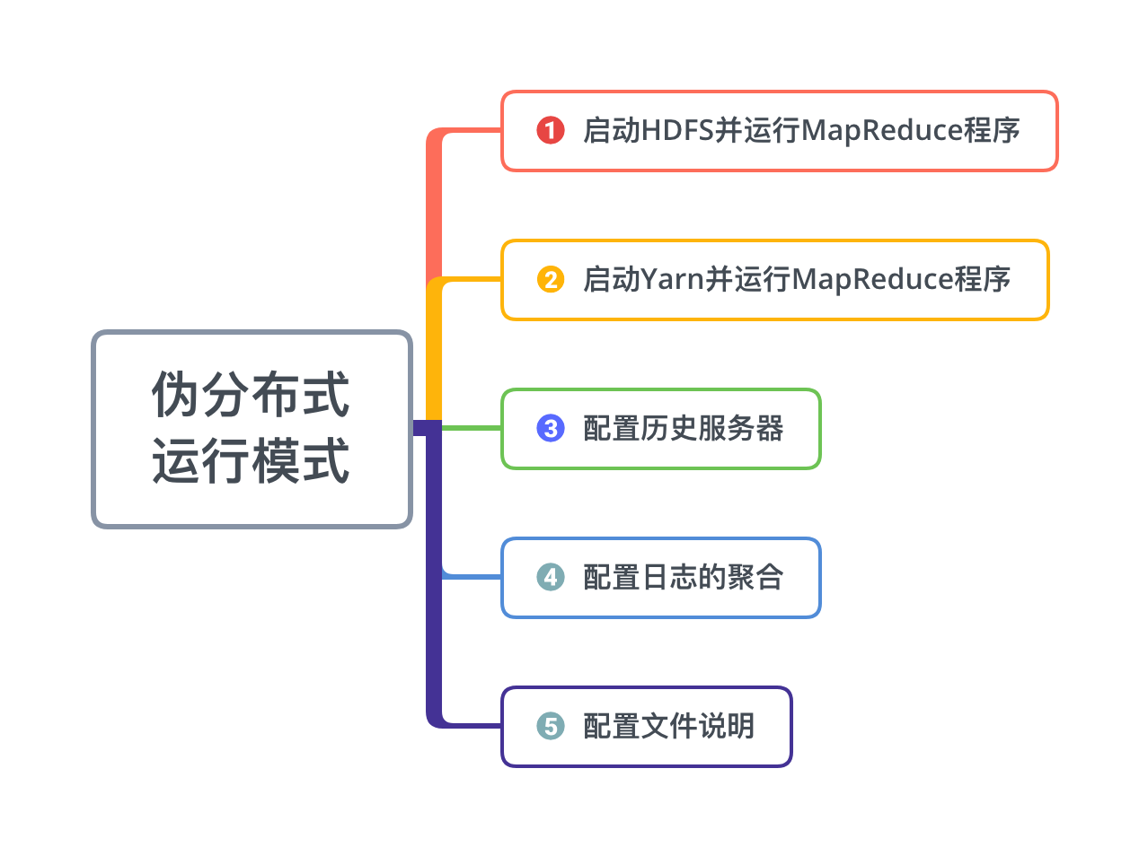
Hadoop运行模式

Slide 4
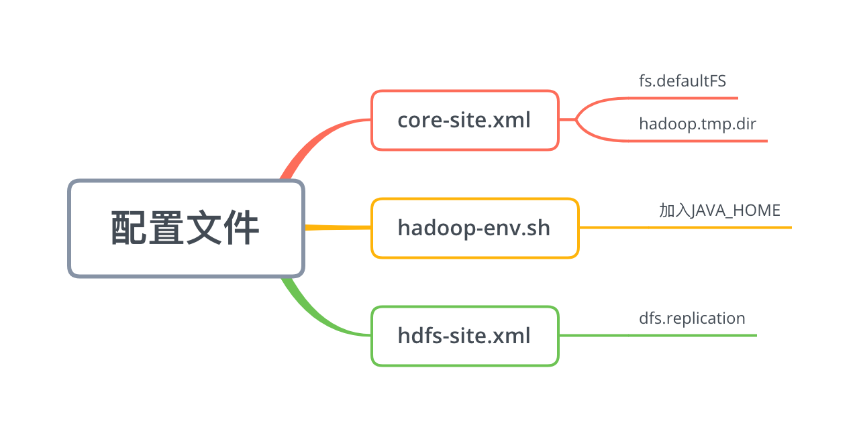
Hadoop运行模式

Slide 5
Hadoop运行模式
1 配置core-site.xml
<!--指定HDFS中NameNode的地址-->
<property>
<name>fs.defaultFS</name>
<value>hdfs://nodeb1:9000</value>
</property>
<!--指定Hadoop运行时产生文件的存储路径-->
<property>
<name>hadoop.tmp.dir</name>
<value>/opt/hadoop-2.7.2/data/tmp</value>
</property>

Slide 6
Hadoop运行模式
2 配置hadoop-env.sh
加入JAVA_HOME。

Slide 7
Hadoop运行模式
3 配置hdfs-site.xml
<!--指定HDFS副本数量-->
<property>
<name>dfs.replication</name>
<value>1</value>
</property>

Slide 8
THANK YOU

